Slide 1
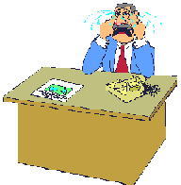
ИТОГОВЫЙ ГРУППОВОЙ ПРОЕКТ
Игра-квест "Банк "
Авторы проекта:
Череп Анна Викторовна
Песоцкая наталье евгеньевна
Меняйло светлана юрьевна
Платонова Елена Георгиевна
Сагдеева Надежда

Slide 2
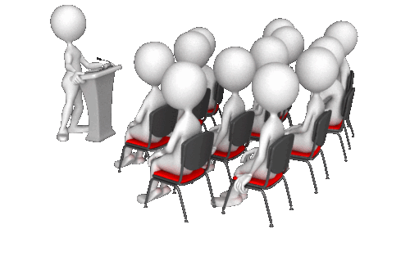
Аудитория
Данная игра-квест рассчитана на учащихся 10-11 классов, проходящих учебную подготовку по предмету "Финансовая грамотность" (в качестве внеурочных занятий).
Для игры необходимо наличие 2 команд по 5 учащихся в каждой.

Slide 3
Цели и задачи
Цель: Проверить и обобщить знания, полученные по теме «Банковские услуги отношения людей с банками».
Задачи:
Образовательные: формирование у обучающихся необходимых умений и навыков для принятия рациональных решений при командной работе.
Развивающая: развитие логического мышления, умения анализировать информацию, обучение навыкам аргументации выводов.
Воспитывающая: воспитание интереса к предмету «Финансовая грамотность».

Slide 4
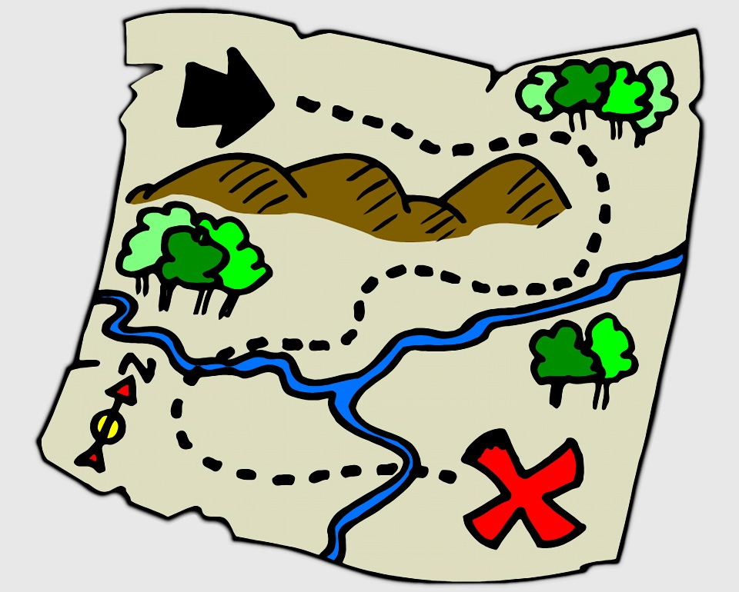
Станции игры-квеста
Игра предполагает пять станций, которые можно проходить в разном порядке:
1. Банк « ВТБ"
2. Банковские кредиты
3. Валютная
4. Осторожно мошенники!
5. Банковские карты

Slide 5
Виды заданий на станциях
Каждая станция рассчитана на 3-5 минут на выполнение заданий:
Финансовая задача.
Ребус.
Заданная ситуация.
Аргументированный выбор банковского продукта.
Ответ на тестовые и не тестовые вопросы.

